Slide 1


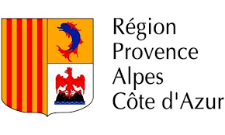

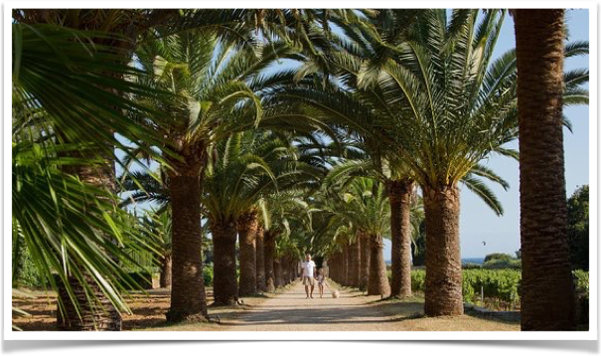
Ensemble protégeons nos palmiers

Slide 2
« La détection précoce est la clé de la réussite s’agissant de combattre le charançon rouge du palmier. A l’heure actuelle, la détection précoce repose essentiellement sur le piégeage à l’aide de phéromone. »
José Gradziano Da Silva : directeur général de la FAO

Slide 3
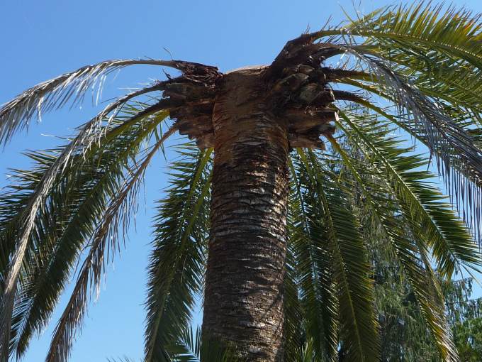


Introduction
La Communauté d'Agglomération de Sophia Antipolis ( CASA ) soutenue par la Région Provence Alpes Côte d'Azur, à financé le déploiement en date du 6 mai 2018 du tout premier dispositif biologique d'alerte et de suivi scientifique, destiné à renforcer, optimiser et globaliser la lutte contre le Charançon rouge du palmier ( CRP ).
Les palmiers : plantes emblématiques et identitaires de la Côte d’Azur menacées depuis 2006 par la prolifération du CRP dont l’attaque aboutit dans la quasi totalité des cas à la mort de la plante.
Risque accidentogéne élevé + impact économique qui ne cesse de s'alourdir pour les collectivités et les particuliers.
Action CASA : 500 pièges statiques = 1er programme biologique privé et public d'alerte et de suivi scientifique dédié à la lutte globale contre le Charançon rouge des palmiers.

Slide 4
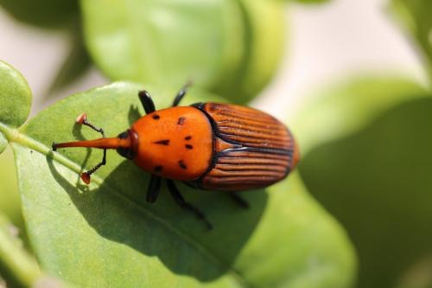
Le Charançon rouge du palmier

Slide 5
Ce redoutable insecte ravageur à progressivement colonisé 6 continents et plus de 60 pays. Identifié pour la première fois en octobre 2006, le Charançon rouge a depuis envahi l'ensemble de la façade méditerranéenne, la Corse, le Languedoc Roussillon et plus récemment le Morbihan.
Insecte oligophage, ses larves se nourrissent des tissus frais des palmiers en creusant discrètement des galeries dans leur stipe —> provoque de façon quasi systématique et ce après quelques mois l'épuisement, puis la mort de la plante colonisée.
Un palmier colonisé peut contenir une centaine de femelles qui seront capables de pondre entre 200 et 300 œufs chacune —> favorise la vitesse de dispersion géographique du CRP.
Avec un cycle biologique confiné, le CRP est protégé contre d'éventuels ennemis naturels ou tout phénomène climatique pouvant nuire à son développement.
La survenance et donc l'identification tardive des premiers symptômes liés à la présence du CRP au cœur d'un palmier représentent également un obstacle majeur à l'efficacité des moyens de lutte mis en oeuvre.

Slide 6
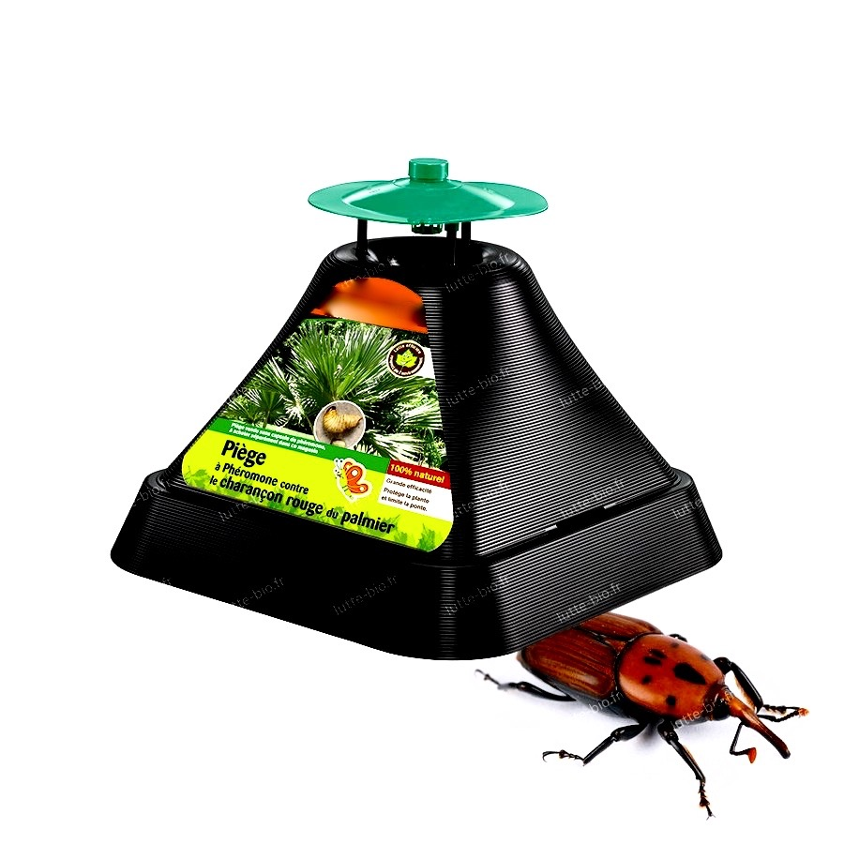
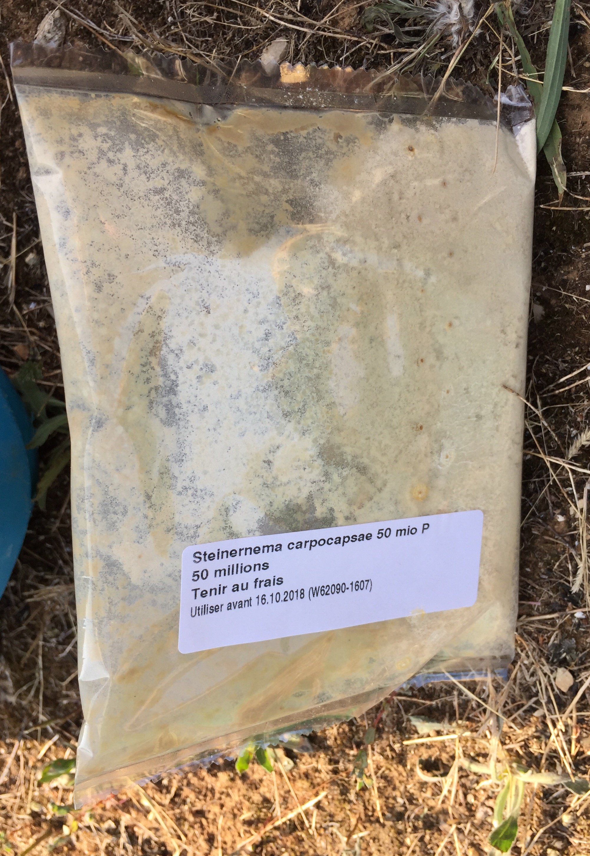
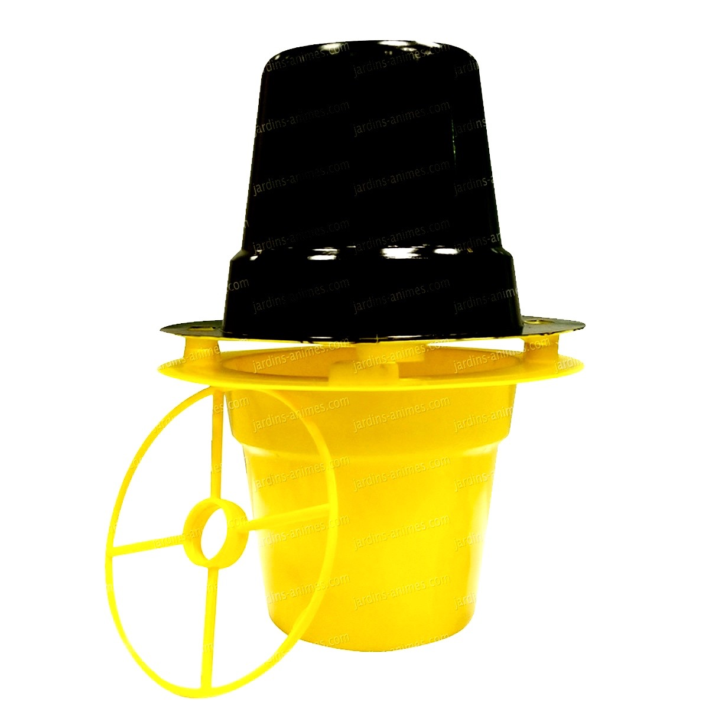
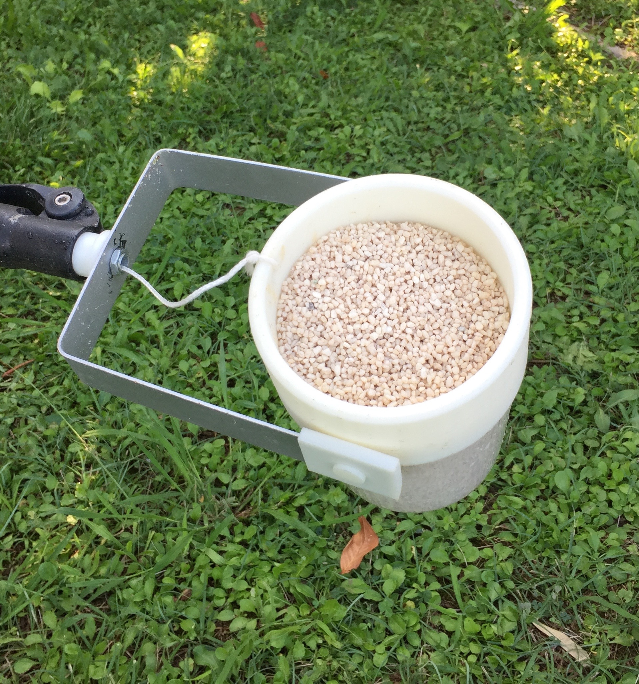
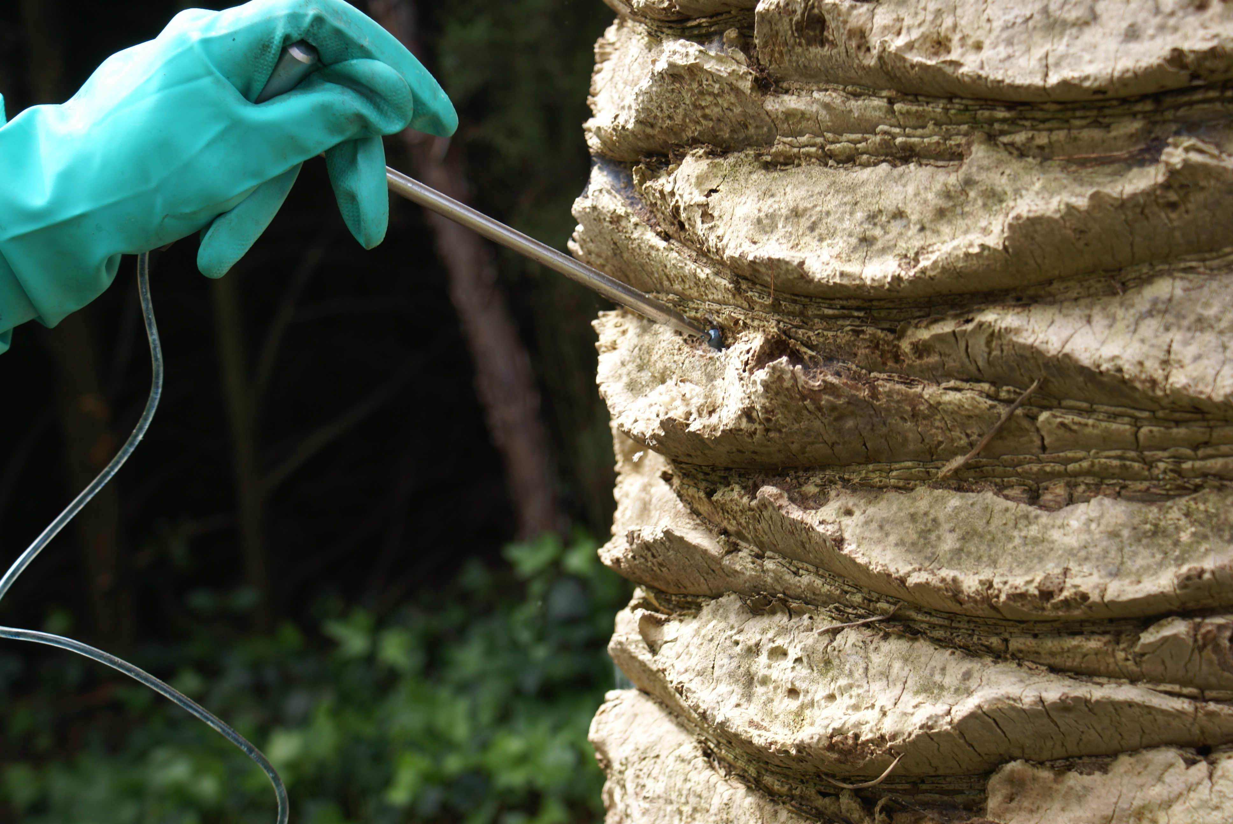
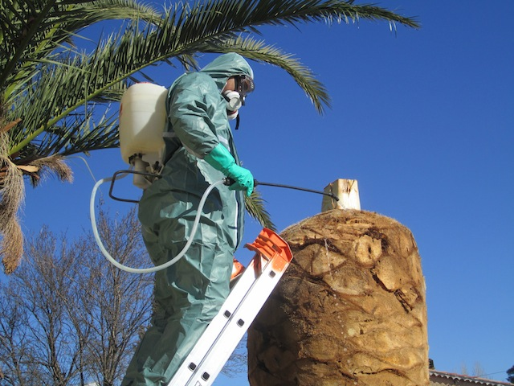
Les techniques de lutte

Slide 7
A l'échelle mondiale les techniques de lutte utilisées et les techniques en cours de développement visant son éradication sont multiples :
Techniques de lutte utilisées :
- Pulvérisation d'insecticides chimiques de type systémique et de contact
- La dispersion de vers parasitoïdes ( nématodes entomopathogènes spécifiques )
- L'endothérapie ( injection d'insecticide chimique systémique )
- La dispersion de champignons cosmopolite parasites entomopathogènes ( Beauveria Bassiana souche 111 et souche 203 )
- Le piégeage statique ( combinant piège et diffuseur de phéromones d'agrégation )
- L'assainissement mécanique
Techniques de lutte en cours de développement :
- Les insectes parasitoïdes ( Trichogrammes )
- La formulation de solutions à base de molécules répulsives
- Le piégeage létal par choc électrique
- Surveillance par capteurs sismiques
- Piégeage par glue de contact

Slide 8
Nous devons constater que depuis plus de 10 ans toutes les solutions mises en oeuvres ne sont pas parvenues à stopper la progression du CRP, y compris l'emploi massif de pesticides.
C'est face à ce constat d'échec de l'efficacité des pesticides chimiques conventionnels et en anticipation de l'interdiction proche de la vente et de l'utilisation de ces derniers, que des solutions alternatives chimiques et biologiques ont été développées, parmi lesquelles les nématodes, le Beauveria Bassiana, et l'Endothérapie.
Mises en oeuvres depuis déjà 4 ou 6 ans pour certaines d'entres elles ces différentes méthodes de lutte ont beaucoup de mal à obtenir de meilleurs résultats que les insecticides conventionnels. le nombre de CRP capturés dans le dispositif de piégeage statique déployé révélant de fortes densités et ce quelles que soient les communes concernées et les moyens localement engagés.
—> Une limite d’efficacité multi factorielle :
- Difficulté à harmoniser des stratégies globales, privé et public.
- L'interdiction progressive de l'usage des insecticides systémiques.
- L'intégration tardive du piégeage en complément des stratégies de lutte.
- L'absence d'une politique d'assainissement effective du parc de palmiers.
- Coût élevé des solutions de traitement biologique.
- La disparition ou l'absence de produits chimiques ou biologiques curatifs.

Slide 9
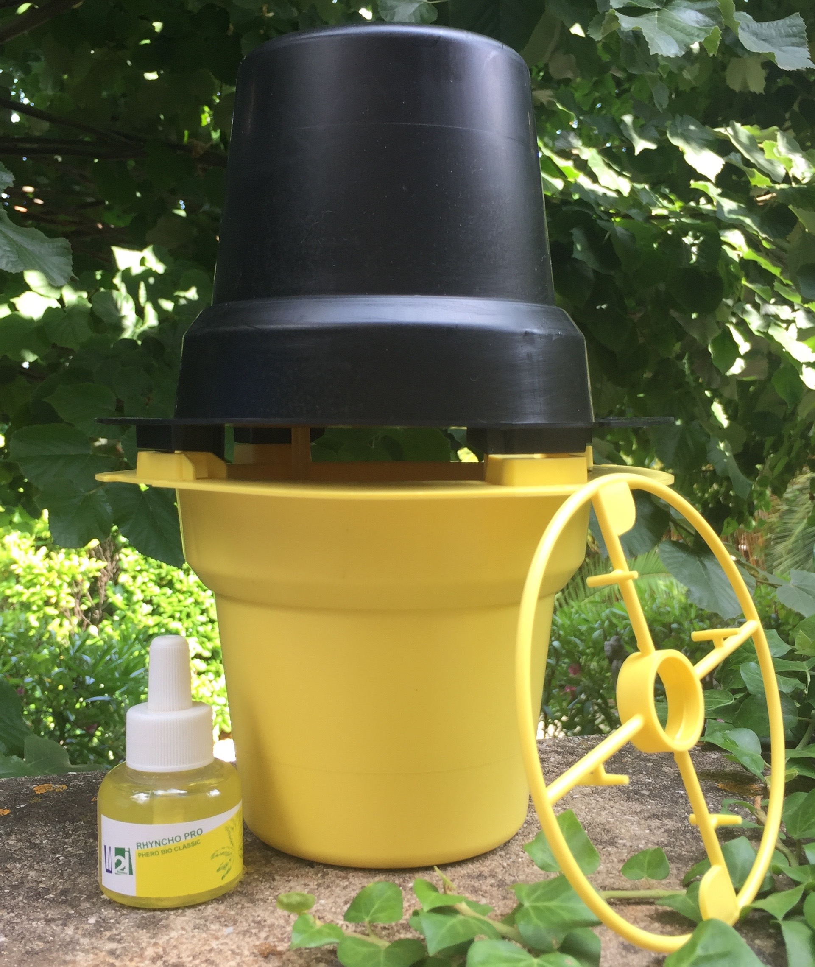
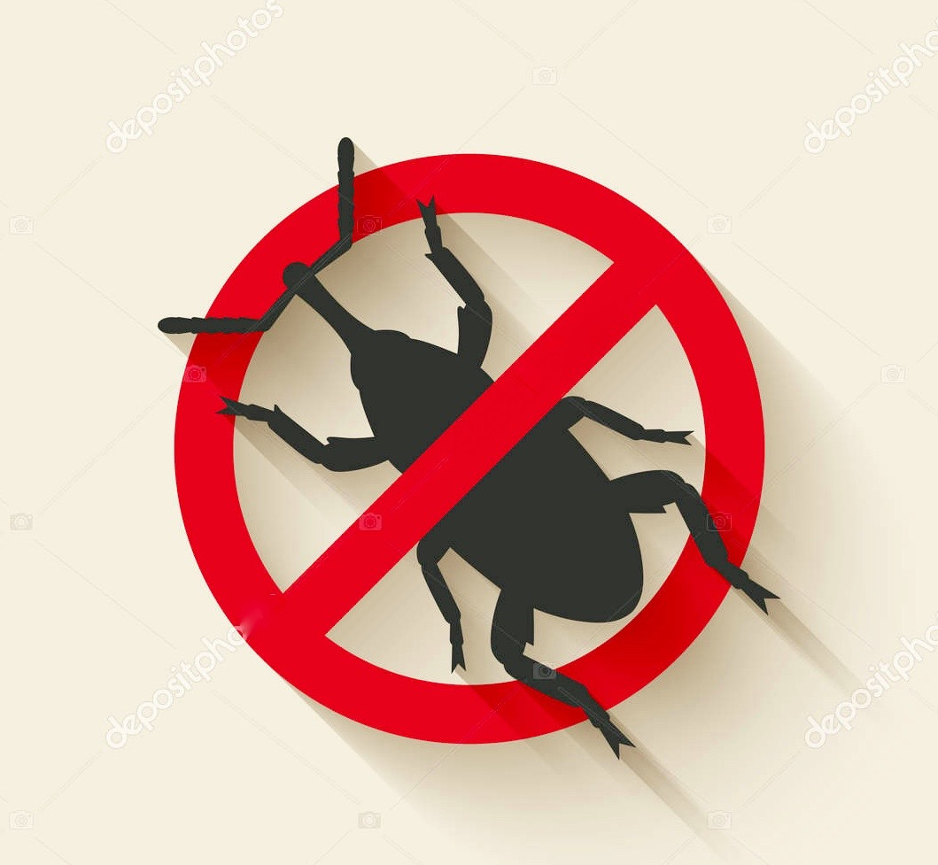
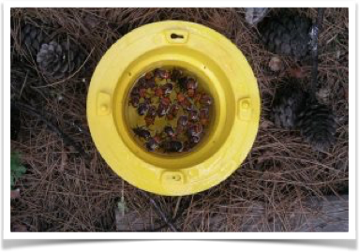
Le Principe du piégeage

Slide 10

1) Principe du piégeage statique géographiquement localisé ( avec n° d'identification) = un piège chromatique + un diffuseur composé de phéromones, de kairomones et de synergistes spécifiquement formulées pour le CRP. Formulation neutre pour l'environnement, l'Homme et insectes polinisateurs.
2) Seule méthode disponible qui offre la possibilité d'identifier, de quantifier et de comprendre les enjeux qui sont liés à la présence et à la prolifération du CRP.
3) Un outil de détection + un support technique intégré dans un programme biologique d'alerte et de suivi scientifique à une échelle territoriale —> permet d'évaluer le niveau de concentration de CRP sur une ou plusieurs zones géographiques, d’établir des comparaisons (entre zones et saisons).
4) Contribue à renforcer l'efficacité des systèmes de lutte engagés et ainsi compenser les éventuelles limites desdits systèmes.
5) Inversement au piégeage toutes les solutions de luttes chimiques ou biologiques ont de part leur mode d'application confiné une efficacité spatiale et temporelle extrêmement réduite : limite la visibilité des résultats réellement obtenus sur le contrôle global de l'insecte ravageur.
6 ) Avec une portée de diffusion importante et de nouvelles cinétiques de relargage stabilisées sur des durées de 3 mois, le piégeage offre l'efficacité spatio temporelle la plus aboutie.
7) Néanmoins, l’efficacité et la pertinence du piégeage sont dépendantes d'un déploiement homogène, d’un suivi hebdomadaire rigoureux incluant le nettoyage, le comptage et l'intégration statistique des relevés réalisés.

Slide 11

Fonction du piégeage :
- Dans le cadre d'un maillage territorial élargi, le piégeage permet d’évaluer la densité du CRP par zone géographique mais également d'identifier de nouvelles zones d’infestations.
- Permettre d'évaluer la réelle efficacité des solutions de lutte mise en oeuvre en analysant la variation hebdomadaire des taux de capture et donc l'impact objectif de ces solutions sur la pression démographique du CRP.
- Impacter indirectement la capacité de nuisance du CRP en interceptant sans discontinuer un nombre important d'individus mâles et femelles lors de leurs phases de vol et donc dans leurs déplacements géographiques.

Slide 12

Avantages du piégeage :
- Un budget de fonctionnement annuel ( hormis la première année qui intègre le coût supplémentaire lié à l'achat du piège ) plutôt faible mais variable selon les fournisseurs.
- Une longévité de diffusion des nouvelles phéromones sur des périodes de 3 mois indépendamment des conditions météorologiques.
- Efficacité spatiale du piégeage (estimée entre 50 et 100m) y compris dans les espaces dépourvus de la présence de palmiers.
- Analyse quantitative et comparative des résultats de capture du CRP sur une ou plusieurs périodes de temps.
- Évaluation en temps réel de la densité géographique du CRP entre différentes zones géographiques.

Slide 13
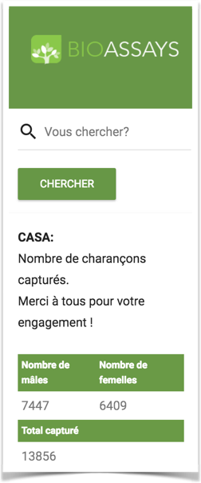
Les Chiffres
Les chiffres réactualisés au mardi 25 septembre 12h00 :
- Nombre total de CRP capturés : 13 856
- Nombre total de femelles capturées : 6409
- Nombre total de mâles capturés : 7447
- Nombre estimatif de larves éliminées : 1 602 250
- Nombre total pièges sur domaine public : 29
- Nombre total pièges sur domaine privé : 199
- Nombre total pièges domaine public + privé : 228

Slide 14
Conclusion
La prolifération du Charançon rouge des palmiers n'est pas une fatalité ! Les raisons des échecs successifs supportés jusqu'à ce jour dans la lutte contre cet insecte ravageur sont multi factorielles et ne sont pas directement liées à la défaillance des différentes techniques de lutte obligatoire utilisées, chacune de ces solutions de traitement ayant séparément leurs avantages et leurs inconvénients.
Parmi un ensemble de raisons cinq défauts majeurs sont à mettre en avant et doivent faire l'objet d'une réflexion rectificative :
- Une méconnaissance comportementale du CRP
- Une absence d'analyse et de simulation économique
- Une absence de stratégie de lutte globale modélisée
- Une absence de politique d'assainissement territoriale
- L’insuffisance de moyens de lutte objectifs tels que le piégeage

Slide 15
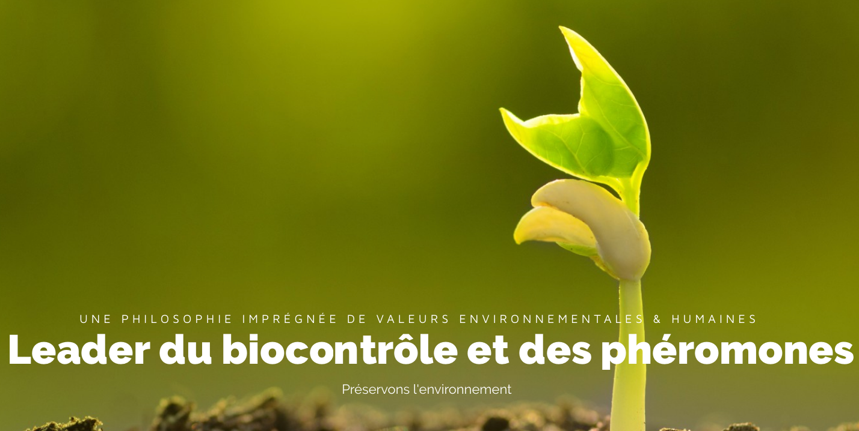
Merci de votre attention !
Pascal MOYA
et
Stéphane ASIKIAN

